Slide 1
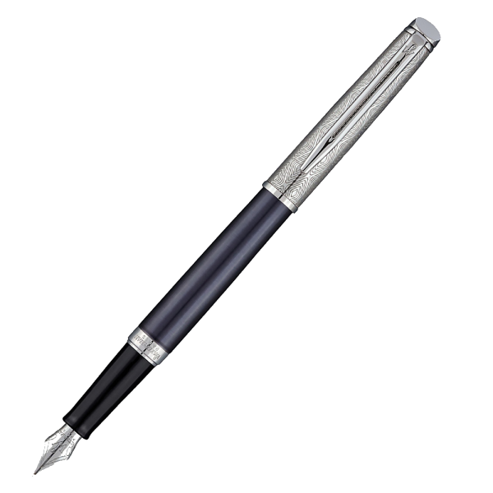
«Система для учета и анализа личных расходов»
Выполнил: Олишкевич И.Р.
Группа: 25 ПО
Дипломный руководитель: Рымацкая И.В.

Slide 2
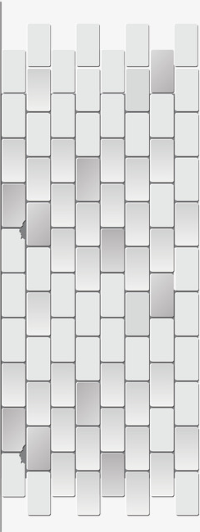

Девкрафт (Devcraft)
12devs

Slide 3


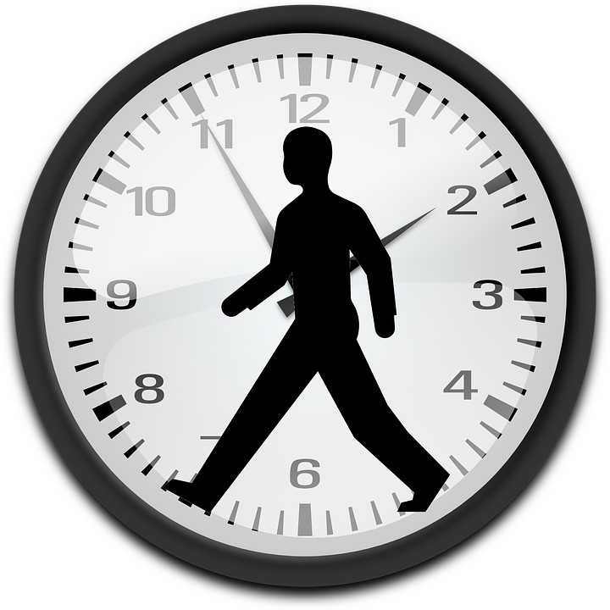
Актуальность темы заключается в:
учете сведений о потраченных средствах;
повышении эффективности управления финансами;
снижении затраченного времени на ведение учета.

Slide 4

















Среды разработки
операционная система - Linux Ubuntu 18.04 LTS;
python 3.7.3 framework flask: IDE - PyCharm 2019.1.3;
java 8: IDE - Android Studio 3.4.1;
postgreSQL: IDE - DataGrip 2019.1.3;
javaScript, JQuery, ajax, HTML, css: IDE - WebStorm.

Slide 5
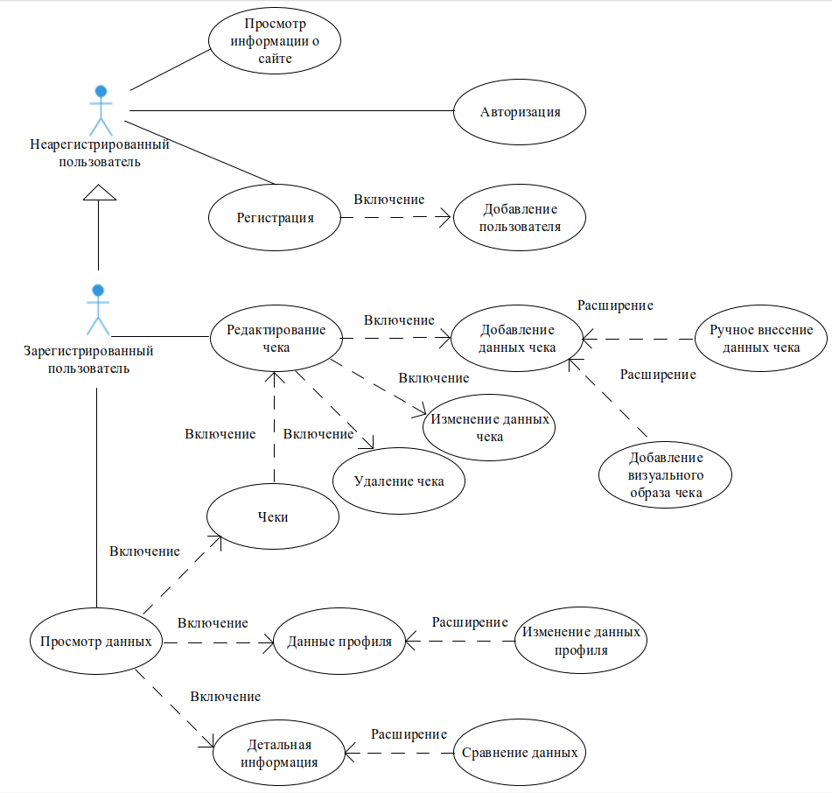
Диаграмма
вариантов
использования

Slide 6
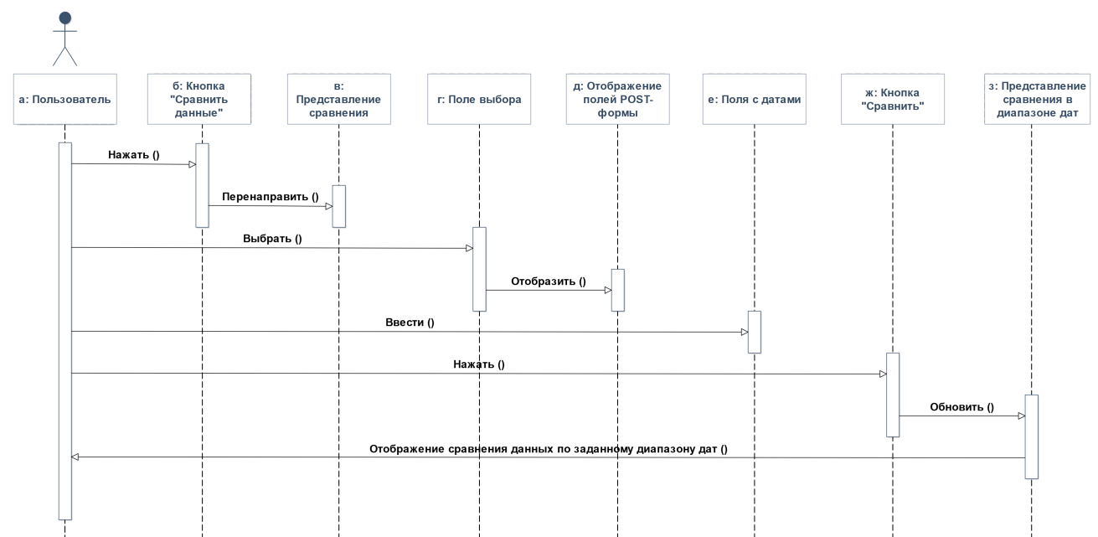
Диаграмма
деятельности

Slide 7
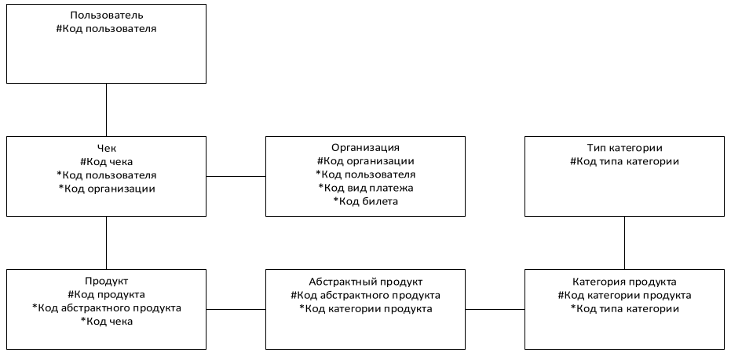
Схема
сущность-связь

Slide 8
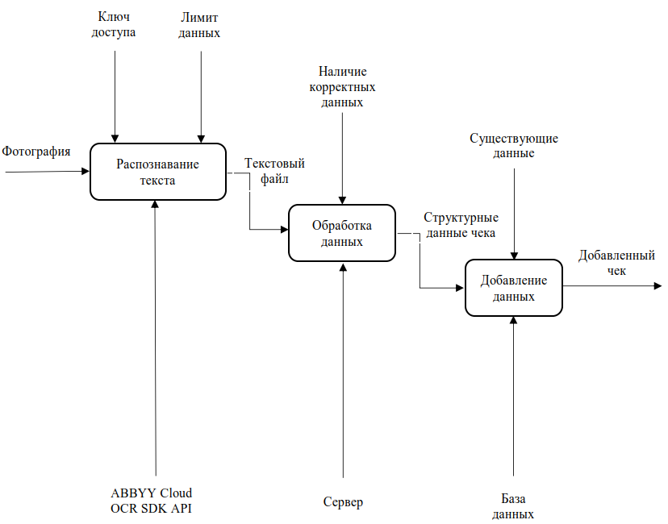
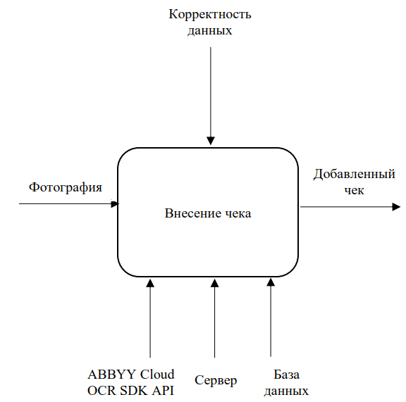
Диаграмма
IDEF-0
Декомпозиция IDEF-0

Slide 9

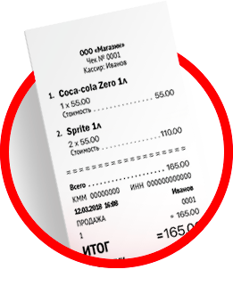
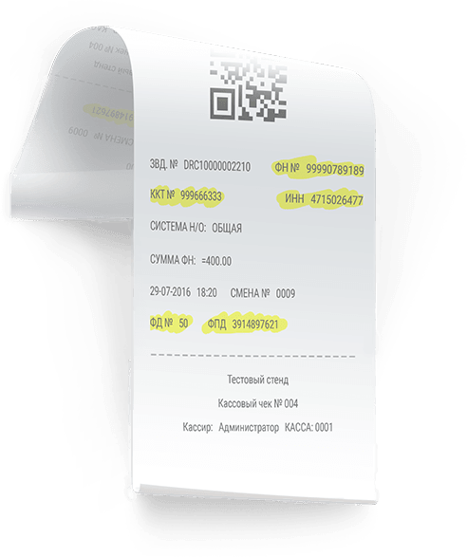
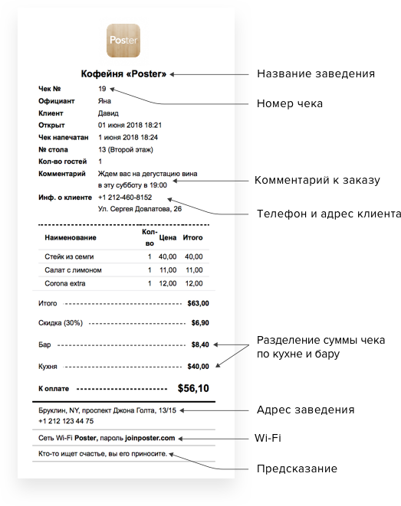
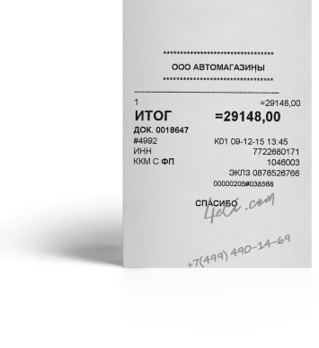


Slide 10

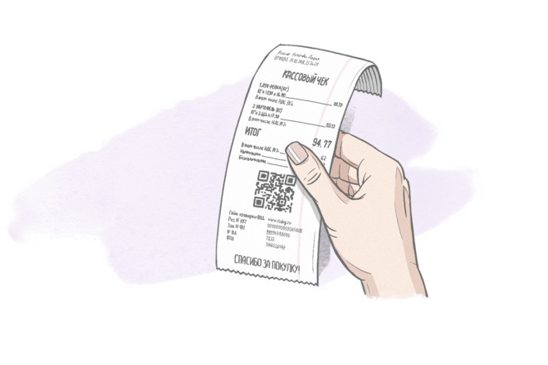

Slide 11





Экспорт данных в форматы:
xls - excel;
docx - word.

Slide 12
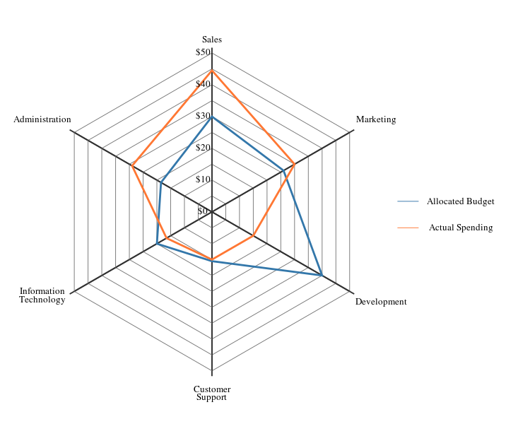
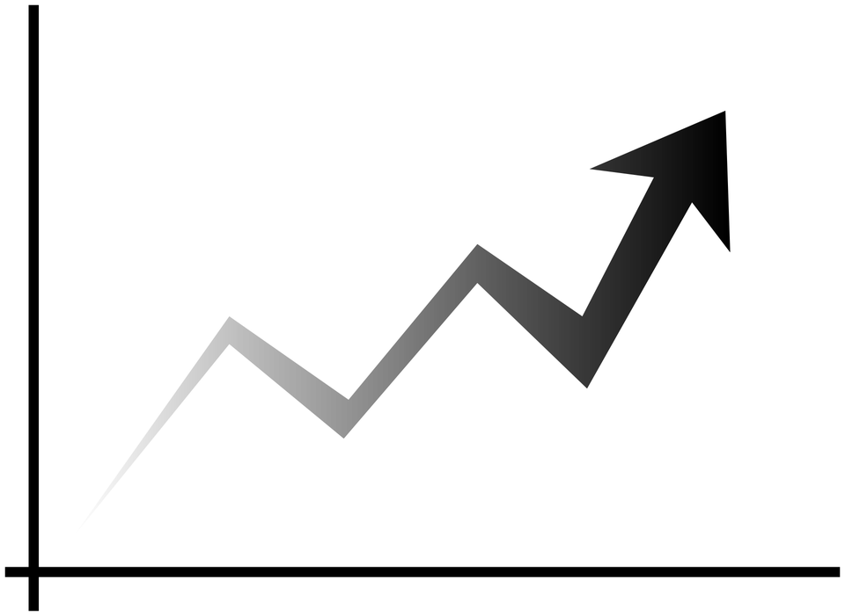


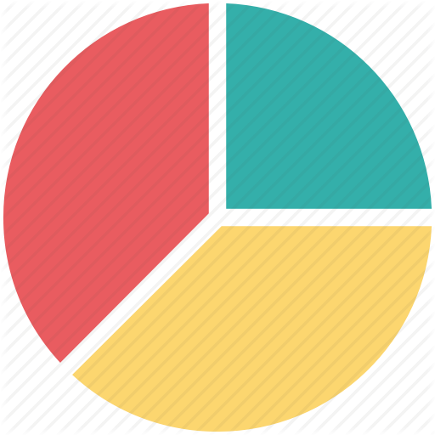
Диаграммы
radar;
line;
bar;
circle;
pie.

